Slide 1
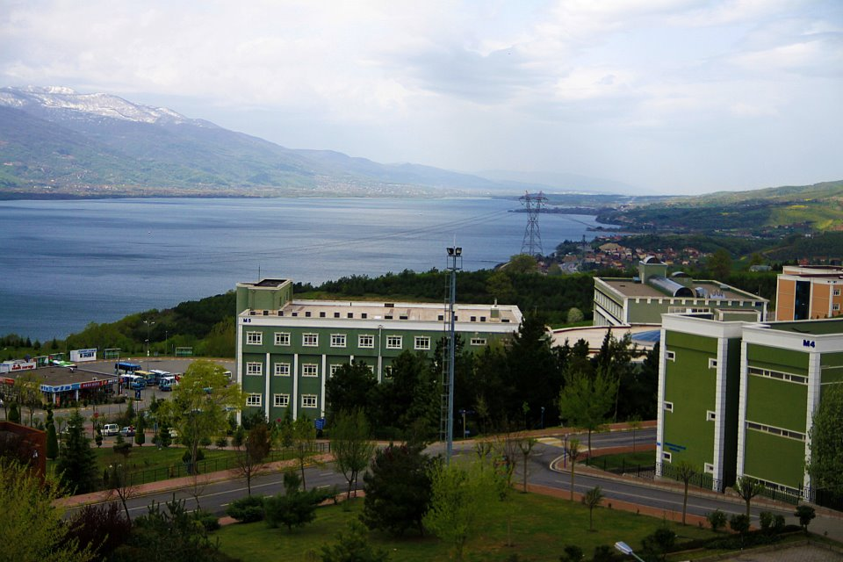
ELEKTRİK ELEKTRONİK MÜHENDİSLİĞİNE GİRİŞ
Dr. Ahmet KÜÇÜKER
Sakarya Üniversitesi
Mühendislik Fakültesi
Elektrik Elektronik Mühendisliği Bölümü
M6/6318
Bölümün tanıtılması
Elektrik Elektronik Mühendisliğinin tanıtılması
Mühendislik Etiği
Birim Sistemleri
Doğru ve Alternatif Akım
Direnç, Kondansatör, Bobin
Gerilim ve Akım Kaynakları
Ohm Kanunu, Kirchoff Yasaları
Devre Kavramı, Seri Devreler, Paralel ve Karmaşık Devreler
Yarıiletken Teknolojisi
Genel İş Sağlığı ve İş Güvenliği
Elektrikli Çalışmalarda İş Sağlığı ve İş Güvenliği
Sakarya Üniversitesi - Elektrik-Elektronik Mühendisliği Bölümü
Dr. Ahmet KÜÇÜKER

Slide 2
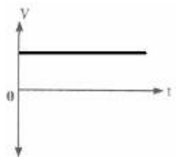
ELEKTRİK ELEKTRONİK MÜHENDİSLİĞİNE GİRİŞ
Doğru ve Alternatif Akım
Yönü ve şiddeti zamana göre değişmeyen akıma doğru akım (DA - Direct Current) denir. Doğru akımın üretilmesi ve iletilmesi zor olduğundan çok yaygın kullanılmamaktadır.
Aküler, piller, DC dinamoları, DC kaynaklarına birer örnek olarak verilebilir.
Sakarya Üniversitesi - Elektrik-Elektronik Mühendisliği Bölümü
Dr. Ahmet KÜÇÜKER

Slide 3
ELEKTRİK ELEKTRONİK MÜHENDİSLİĞİNE GİRİŞ
Doğru ve Alternatif Akım
Zamanla yönü ve şiddeti değişen akıma alternatif akım denir. Alternatif akım ve
gerilimin temel yapısı sinüs dalgası şeklindedir.
Elektrik enerjisi, alternatif akım ve doğru akım olarak iki şekilde üretilir. Bugün kullanılan elektrik enerjisinin %90’ından fazlası alternatif akım olarak üretilmektedir. Bunun çeşitli nedenleri vardır. Bunları sıra ile inceleyelim.
Elektrik enerjisinin uzak mesafelere ekonomik olarak iletilmesi için yüksek gerilimlere ihtiyaç vardır. Belirli bir güç, mesafe ve kayıp için iletim hattının kesiti, kullanılan gerilimin karesi ile ters orantılı olarak değişir.
Doğru akımın elde edilmesinde kullanılan dinamolar (D.A. jeneratörü) yüksek gerilimli olarak yapılamazlar.
Sakarya Üniversitesi - Elektrik-Elektronik Mühendisliği Bölümü
Dr. Ahmet KÜÇÜKER

Slide 4
ELEKTRİK ELEKTRONİK MÜHENDİSLİĞİNE GİRİŞ
Doğru ve Alternatif Akım
Komütasyon zorluklarından dolayı, ancak 1500 volta kadar D.A. üreten genaratörler yapılabilmiştir. Alternatif akım üreten alternatörlerden ise 230, 6300, 10500 ve 20000 volt gibi yüksek gerilimler elde edilebildiği gibi, transformatör denilen statik makinelerle bu gerilimleri 60 kV, 100 kV ve daha yüksek gerilimlere yükseltmek de mümkündür. Elektrik enerjisinin taşınması yüksek gerilimli alternatif akımlarla yapılır. Hattın sonundaki transformatörlerle bu yüksek gerilim, kullanma gerilimine dönüştürülür.
Cıva buharlı redresörlerle yüksek gerilimli alternatif akımı, yüksek gerilimli doğru
akıma çevirerek enerjiyi taşımak ve hattın sonuna inverterlerle düşük gerilimli alternatif akıma çevirmek mümkün olduğu halde, uygulamada fazla kullanılmamaktadır. Büyük güçlü ve yüksek devirli DA jeneratörleri komütasyon zorluklarından dolayı yapılamazlar. Alternatörler ise, büyük güçlü ve yüksek devirli olarak yapılabilirler. Böylece elde edilen enerjinin kilovat saat başına maliyeti ve işletme masrafları düşük olur.
Sakarya Üniversitesi - Elektrik-Elektronik Mühendisliği Bölümü
Dr. Ahmet KÜÇÜKER

Slide 5
ELEKTRİK ELEKTRONİK MÜHENDİSLİĞİNE GİRİŞ
Doğru ve Alternatif Akım
Alternatörler 200000 kVA, 400000 kVA gücünde yapılabilirler. Sanayide sabit hızlı yerlerde alternatif akım motoru (endüksiyon motoru), doğru akım motorundan daha verimli çalışır. Endüksiyon motoru, D.A. motorundan daha ucuz, daha sağlam olup, bakımı da kolaydır. D.A. motorunun tek üstünlüğü, devir sayısının düzgün olarak ayar edilebilmesidir.
Doğru akımın tercih edildiği veya kullanılmasının gerekli olduğu yerler de vardır.
Elektrikli taşıtlar, galvano teknik (maden kaplamacılığı) ve madenlerin elektrikle arıtılması tüm elektronik sistemler ve haberleşme sistemlerinde D.A kullanılır. Bu gibi yerlerde doğru akım genellikle, alternatif akımın DA’a çevrilmesi ile elde edilir.
Sakarya Üniversitesi - Elektrik-Elektronik Mühendisliği Bölümü
Dr. Ahmet KÜÇÜKER

Slide 6
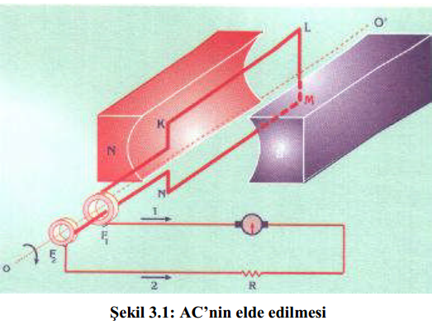
ELEKTRİK ELEKTRONİK MÜHENDİSLİĞİNE GİRİŞ
Doğru ve Alternatif Akım
Sakarya Üniversitesi - Elektrik-Elektronik Mühendisliği Bölümü
Dr. Ahmet KÜÇÜKER

Slide 7
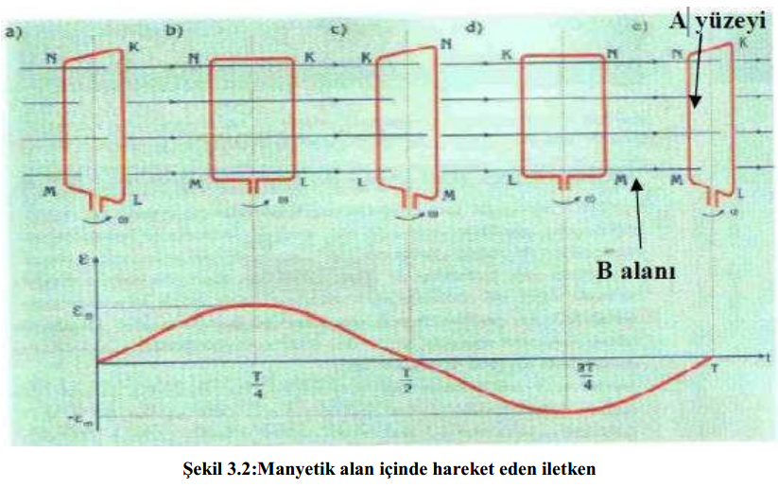
ELEKTRİK ELEKTRONİK MÜHENDİSLİĞİNE GİRİŞ
Doğru ve Alternatif Akım
Sakarya Üniversitesi - Elektrik-Elektronik Mühendisliği Bölümü
Dr. Ahmet KÜÇÜKER

Slide 8
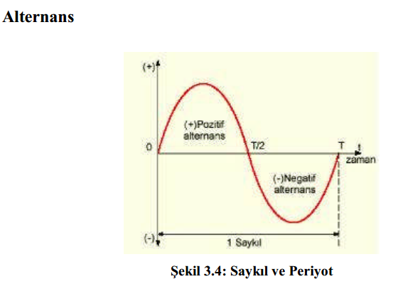
ELEKTRİK ELEKTRONİK MÜHENDİSLİĞİNE GİRİŞ
Doğru ve Alternatif Akım
Sakarya Üniversitesi - Elektrik-Elektronik Mühendisliği Bölümü
Dr. Ahmet KÜÇÜKER

Slide 9
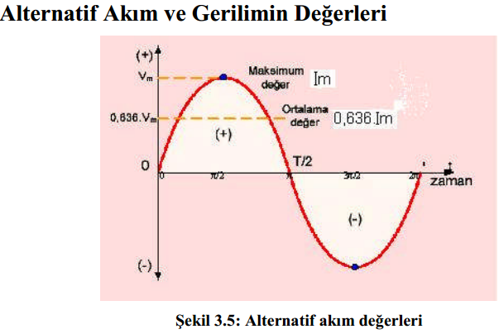
ELEKTRİK ELEKTRONİK MÜHENDİSLİĞİNE GİRİŞ
Doğru ve Alternatif Akım
Maksimum Değer
Maksimum değer, ani değerlerin en büyüğüdür. Dikkat edilirse 90 ve 270’lik açılarda elde edilen akım, en yüksek değerine ulaşmaktadır.
Sakarya Üniversitesi - Elektrik-Elektronik Mühendisliği Bölümü
Dr. Ahmet KÜÇÜKER

Slide 10
ELEKTRİK ELEKTRONİK MÜHENDİSLİĞİNE GİRİŞ
Doğru ve Alternatif Akım
Ortalama Değer
Ortalama değer, bir saykıldaki ani değerlerin ortalamasıdır. Alternatif akımın bir saykıldaki pozitif ani değerlerin sayısı, negatif ani değerlerin sayısına eşit ve aynı büyüklükte olduğundan alternatif akımda ortalama değer sıfırdır. Bu nedenden dolayı ortalama değer hesaplanırken alternanslardan birinde hesaplama yapılır. Maksimum değer belli ise ortalama değer:
Iort= 0.636.Im
formülü ile hesaplanır.
Sakarya Üniversitesi - Elektrik-Elektronik Mühendisliği Bölümü
Dr. Ahmet KÜÇÜKER

Slide 11
ELEKTRİK ELEKTRONİK MÜHENDİSLİĞİNE GİRİŞ
Doğru ve Alternatif Akım
Etkin Değer
Alternatif akım uygulanan bir devre elemanında, harcanan gücü bulmak isterken hangi akım değerini alacağımızı ilk anda bilemeyebiliriz. Akımın maksimum değerini alsak büyük bir hata payı oluşur. Çünkü akım, bir periyotluk süre içinde sadece iki kez ve anlık olarak maksimum değere ulaşır. Ortalama değer almak istersek bu değerin sıfır olduğunu zaten biliyoruz.
Bunu belirlemenin en güzel yolu; bir dirençten belirli bir zaman aralığında verilen alternatif akımın sağladığı ısı miktarını, aynı dirençte ve aynı sürede bir doğru akım tarafından elde etmektir. Bu doğru akım değerine ve potansiyel farkına alternatif akımın etkin değeri denir. AC devrelerde ampermetre ve voltmetre etkin akım ve gerilimi ölçer. Bir dirençte doğru akımın meydana getirdiği ısıyı, aynı dirençte ve zamanda ortaya çıkaran alternatif akım değerine alternatif akımın etkin veya efektif değeri denir.
Efektif değerler, alt ifadeler kullanılmadan büyük karakterlerle gösterilir (V ve I).
Maksimum değer ve efektif değer arasındaki ilişkiler:
Sakarya Üniversitesi - Elektrik-Elektronik Mühendisliği Bölümü
Dr. Ahmet KÜÇÜKER

Slide 12
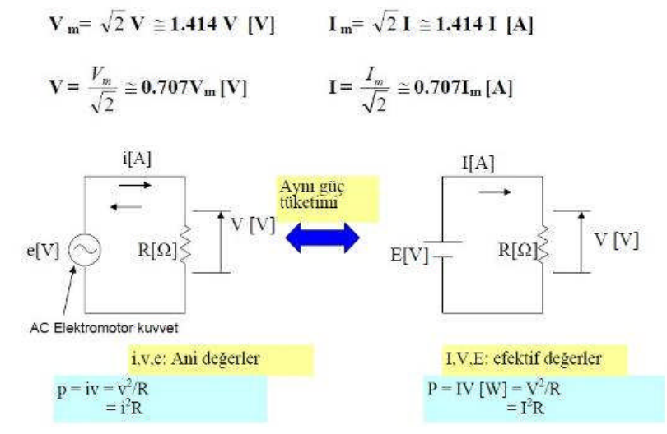
ELEKTRİK ELEKTRONİK MÜHENDİSLİĞİNE GİRİŞ
Doğru ve Alternatif Akım
Sakarya Üniversitesi - Elektrik-Elektronik Mühendisliği Bölümü
Dr. Ahmet KÜÇÜKER

Slide 13
ELEKTRİK ELEKTRONİK MÜHENDİSLİĞİNE GİRİŞ
Doğru ve Alternatif Akım
Periyot
Bir saykılın tamamlanması için geçen zamana periyot denir. T harfi ile gösterilir.
Birimi saniyedir.
T = 1/f
Frekans
Sinüzoidal alternatif akım, sinüs fonksiyonu özelliğini taşır. Şekildeki eğrinin sıfırdan başlayarak pozitif maksimum değere yükselmesi, tekrar düşerek sıfıra ve negatif maksimum değere inmesi, buradan da tekrar sıfıra ulaşmasına saykıl denir. Şekildeki eğri, sinüs eğrisidir. Dolayısıyla elde edilen EMK da sinüzoidal bir EMK’dir.
Burada “f”, saniyedeki saykıl sayısıdır ve alternatif akımın frekansı olarak adlandırılır.
Birimi Hertz (Hz)’dir.
Sakarya Üniversitesi - Elektrik-Elektronik Mühendisliği Bölümü
Dr. Ahmet KÜÇÜKER

Slide 14
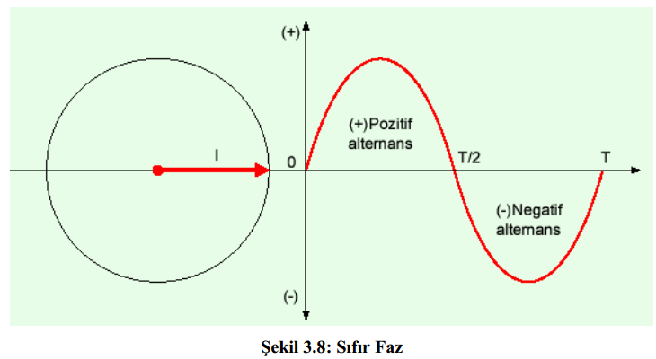
ELEKTRİK ELEKTRONİK MÜHENDİSLİĞİNE GİRİŞ
Doğru ve Alternatif Akım
Sakarya Üniversitesi - Elektrik-Elektronik Mühendisliği Bölümü
Dr. Ahmet KÜÇÜKER

Slide 15
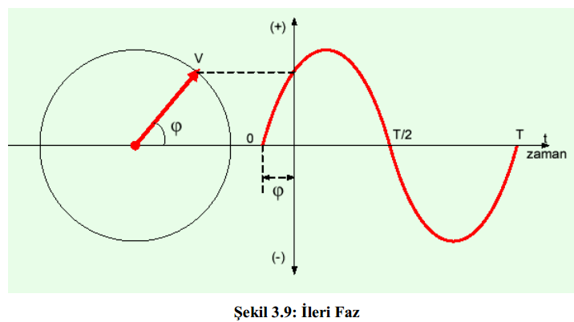
ELEKTRİK ELEKTRONİK MÜHENDİSLİĞİNE GİRİŞ
Doğru ve Alternatif Akım
Sakarya Üniversitesi - Elektrik-Elektronik Mühendisliği Bölümü
Dr. Ahmet KÜÇÜKER

Slide 16
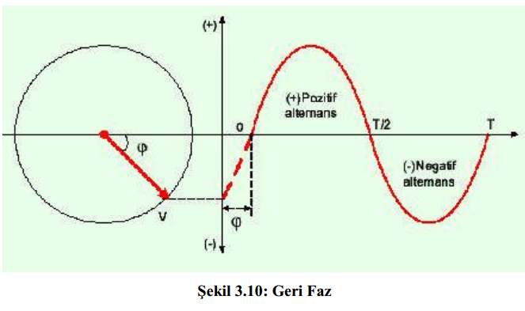
ELEKTRİK ELEKTRONİK MÜHENDİSLİĞİNE GİRİŞ
Doğru ve Alternatif Akım
Sakarya Üniversitesi - Elektrik-Elektronik Mühendisliği Bölümü
Dr. Ahmet KÜÇÜKER

Slide 17
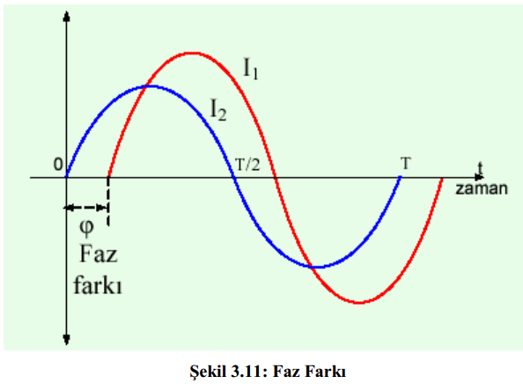
ELEKTRİK ELEKTRONİK MÜHENDİSLİĞİNE GİRİŞ
Doğru ve Alternatif Akım
Sakarya Üniversitesi - Elektrik-Elektronik Mühendisliği Bölümü
Dr. Ahmet KÜÇÜKER

Slide 18
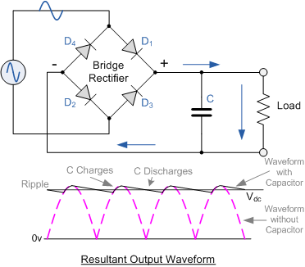
ELEKTRİK ELEKTRONİK MÜHENDİSLİĞİNE GİRİŞ
Doğru ve Alternatif Akım
Sakarya Üniversitesi - Elektrik-Elektronik Mühendisliği Bölümü
Dr. Ahmet KÜÇÜKER

Slide 19
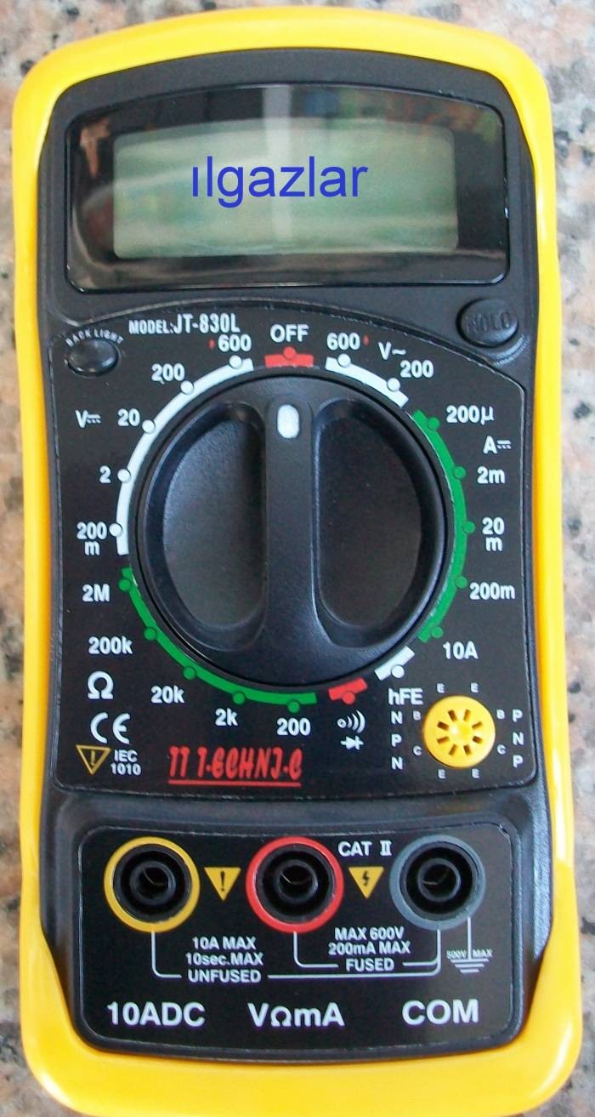
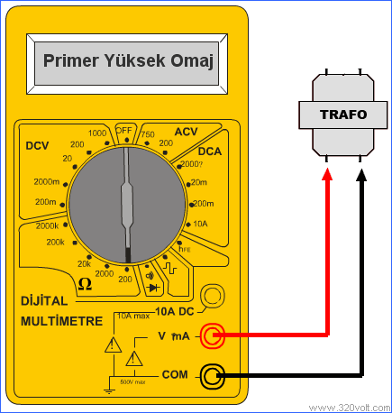
ELEKTRİK ELEKTRONİK MÜHENDİSLİĞİNE GİRİŞ
Doğru ve Alternatif Akım
MULTIMETRE
Sakarya Üniversitesi - Elektrik-Elektronik Mühendisliği Bölümü
Dr. Ahmet KÜÇÜKER

Slide 20
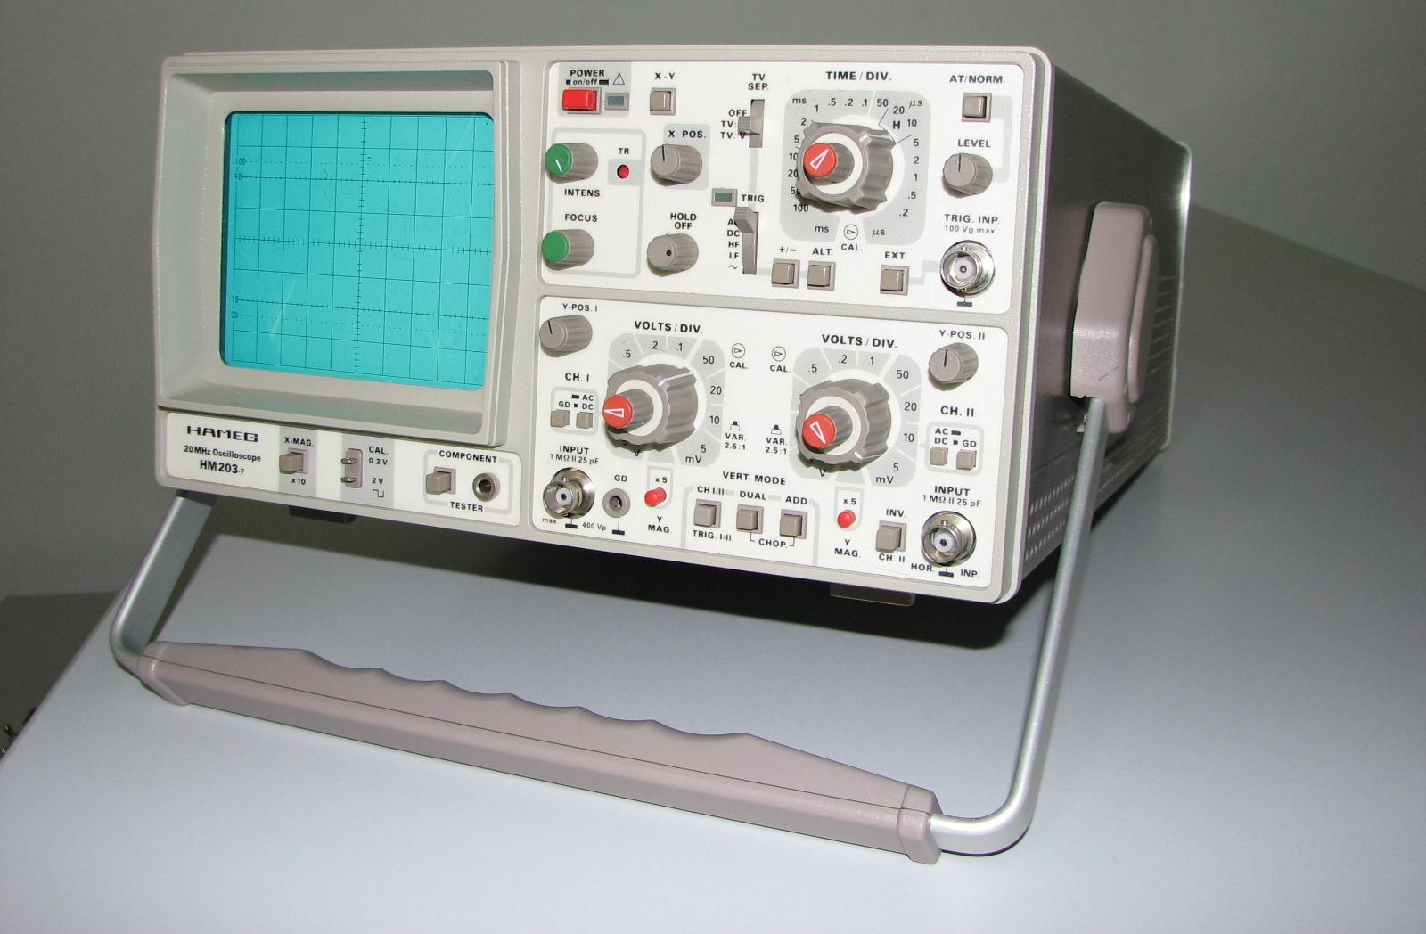
ELEKTRİK ELEKTRONİK MÜHENDİSLİĞİNE GİRİŞ
Doğru ve Alternatif Akım
Sakarya Üniversitesi - Elektrik-Elektronik Mühendisliği Bölümü
Dr. Ahmet KÜÇÜKER

Slide 21
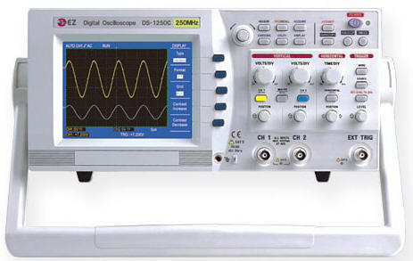
ELEKTRİK ELEKTRONİK MÜHENDİSLİĞİNE GİRİŞ
Doğru ve Alternatif Akım
Sakarya Üniversitesi - Elektrik-Elektronik Mühendisliği Bölümü
Dr. Ahmet KÜÇÜKER

Slide 22
ELEKTRİK ELEKTRONİK MÜHENDİSLİĞİNE GİRİŞ
Doğru ve Alternatif Akım
http://www.youtube.com/watch?v=xyQfrzBfnDU
http://www.youtube.com/watch?v=zYS9kdS56l8
http://www.youtube.com/watch?v=20Vb6hlLQSg
http://www.youtube.com/watch?v=8gvJzrjwjds
http://www.youtube.com/watch?v=elFUJNodXps
Sakarya Üniversitesi - Elektrik-Elektronik Mühendisliği Bölümü
Dr. Ahmet KÜÇÜKER

